Slide 1
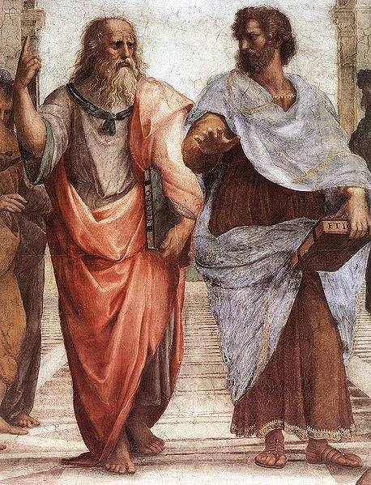
Psykoterapin, medvetandet och hjärnan psykologiska och filosofiska aspekter 2017 10 26
Svensk Förening för Filosofi och Psykiatri
(SFFP.se)
Svenska Psykiatriska Föreningen
(SPF)

Slide 2
Program
13.10
Olika psykoterapier - olika filosofiska grunder/grundantaganden.
En överblick av forskning, design och utfallsmått.
Anne H Berman
13.40
Faktaresistens – från ett filosofiskt och ett psykologiskt perspektiv.
Åsa Wikforss och Helge Malmgren
14.25
Arm- och bensträckare
Lena Lundström
14.30
Vad vet vi idag om psykoterapi? Hur fungerar psykoterapi? Finns evidens för effekter?
Rolf Sandell
15.00
Kaffe

Slide 3
Program
15.25
Mål för psykoterapi - etiska aspekter.
Rolf Ahlzén
15.55
Filosofen kommenterar.
Helge Malmgren
16.30
Allmän diskussion
16.50
Slutord.
Alexander Wilczek
17.00 Avslut.

Slide 4
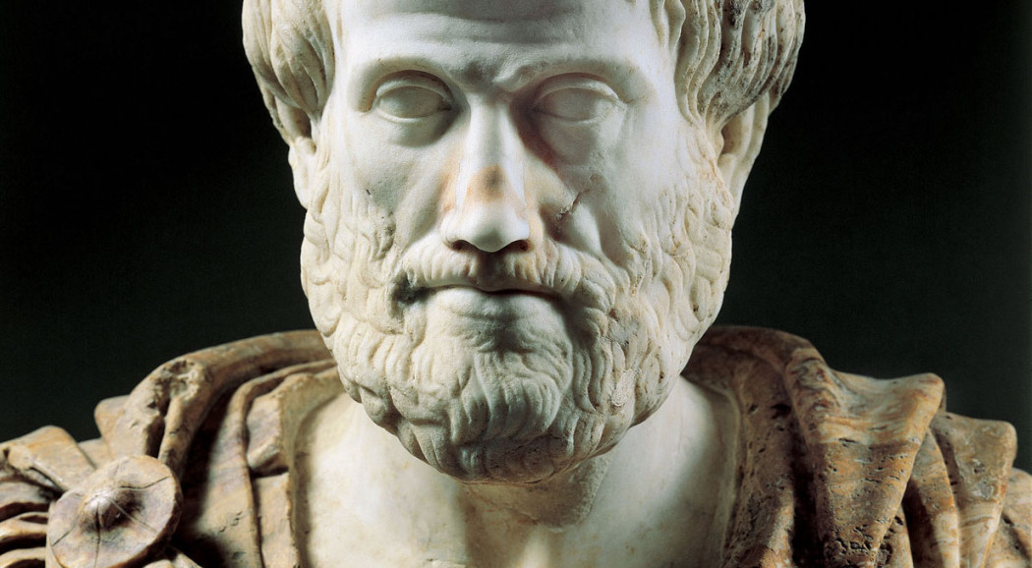
sffp.se
Tack för idag!
Notes:
Retorikens beståndsdelar. Loggos, Pathos och Ethos. "Finns det någon verklighet utanför mina tankar?", "Vad är kunskap?", "Vad är sanning?", "Vad gör en handling värdefull?"

